Slide 1


Slide 2

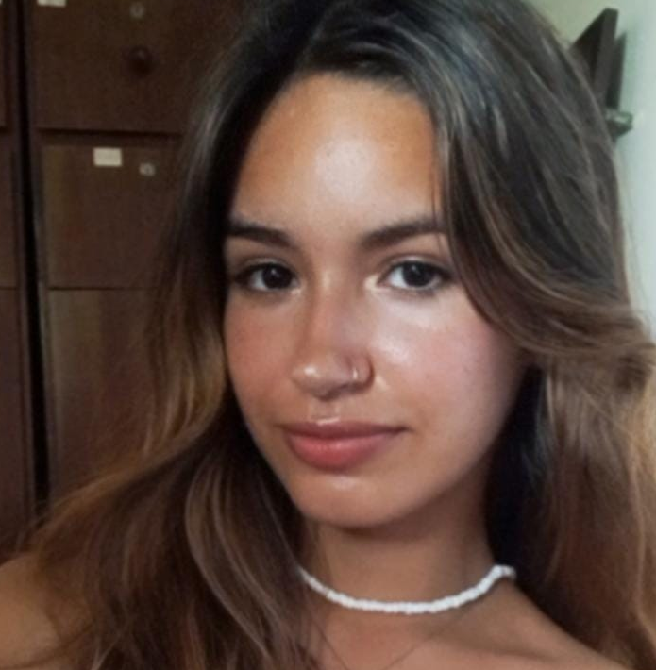
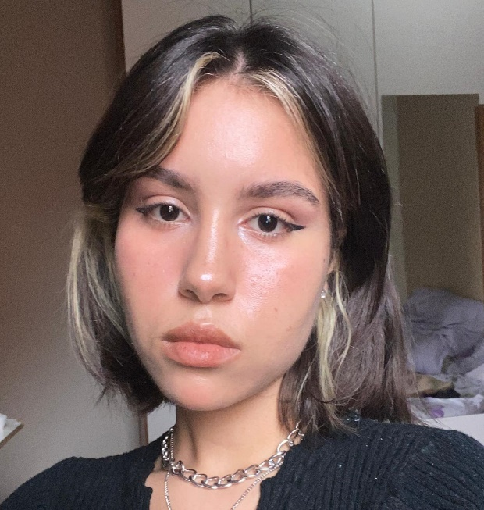
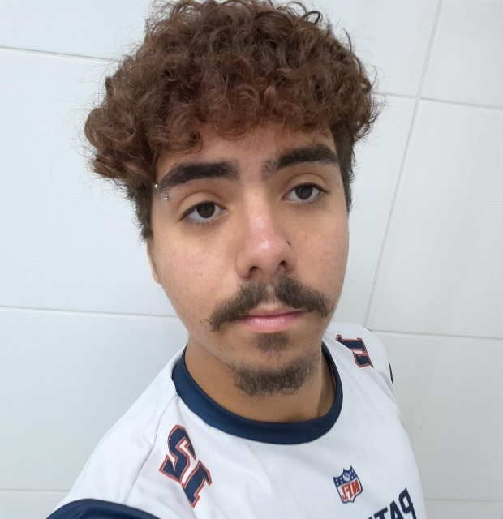
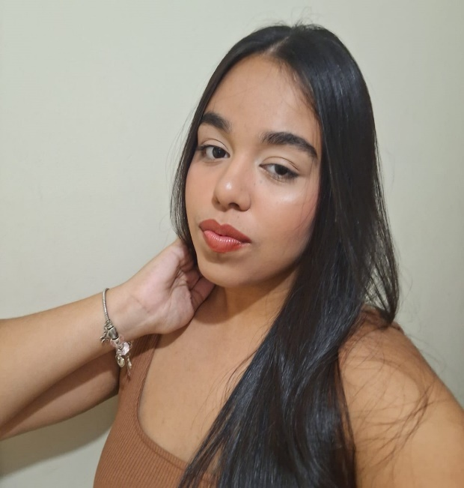
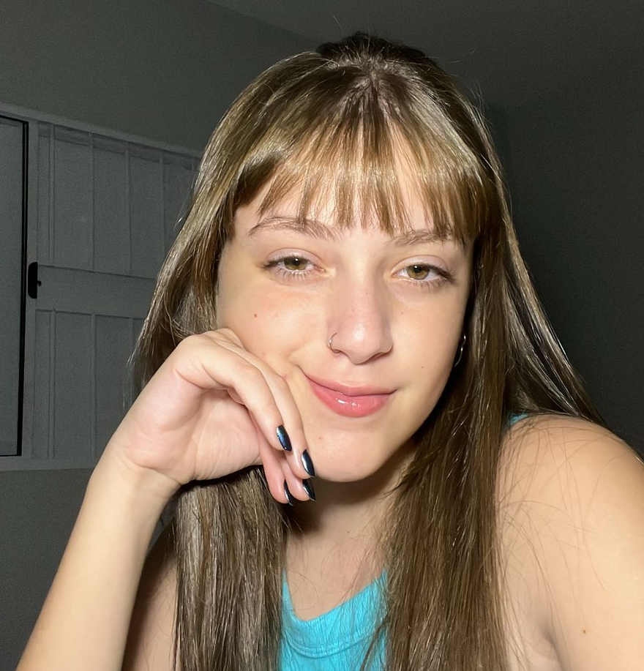

Integrantes
Beatriz
Flavia
Gabriel M.
Giselle
Heloisa
Julia
Orientador(a): profª Ma. Debora Batista S. Paulo

Slide 3
Introdução
Estratégias de marketing e gestão de carreira para artistas
Metodologia
Problemática
Público alvo
Objetivo
Justificativa

Slide 4


Metodologia
Pesquisa bibliográfica;
Pesquisa de campo.

Slide 5
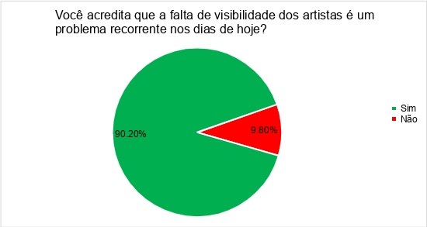
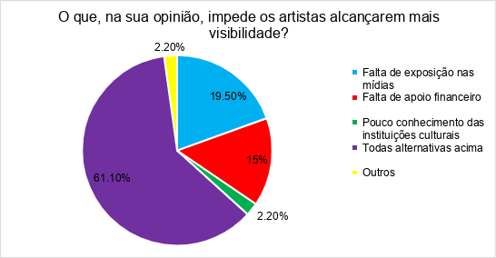

Formulário –Problemática
Insegurança no Mercado;
Dificuldade em promoção e divulgação;
Necessidade de implantar estratégias de marketing.

Slide 6
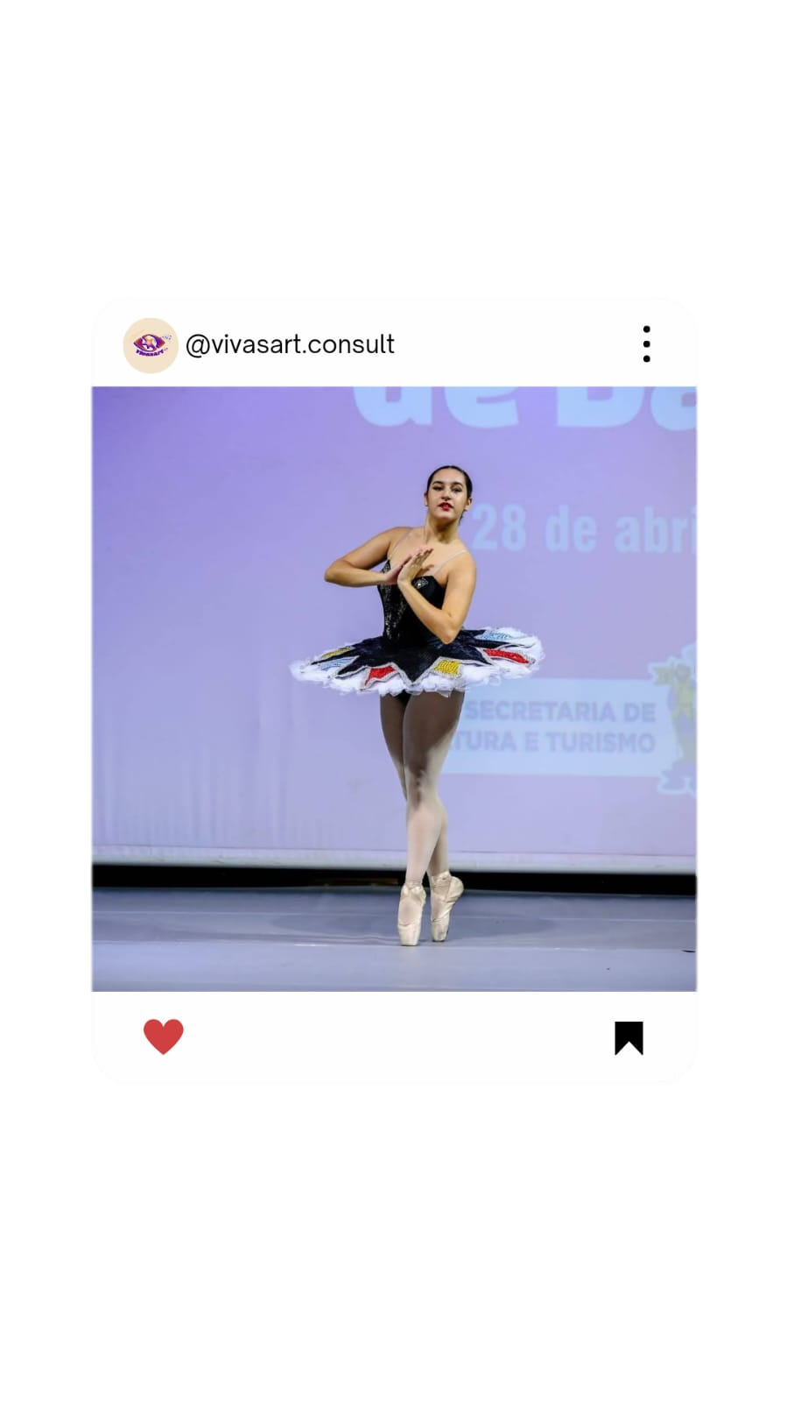
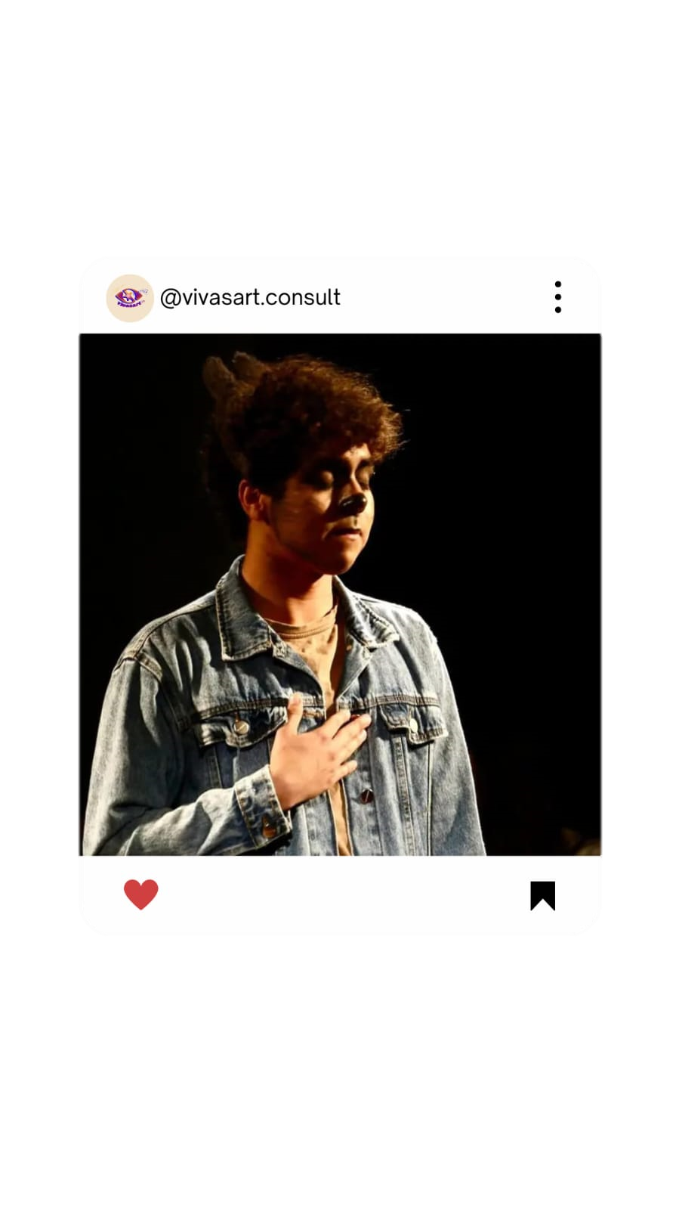
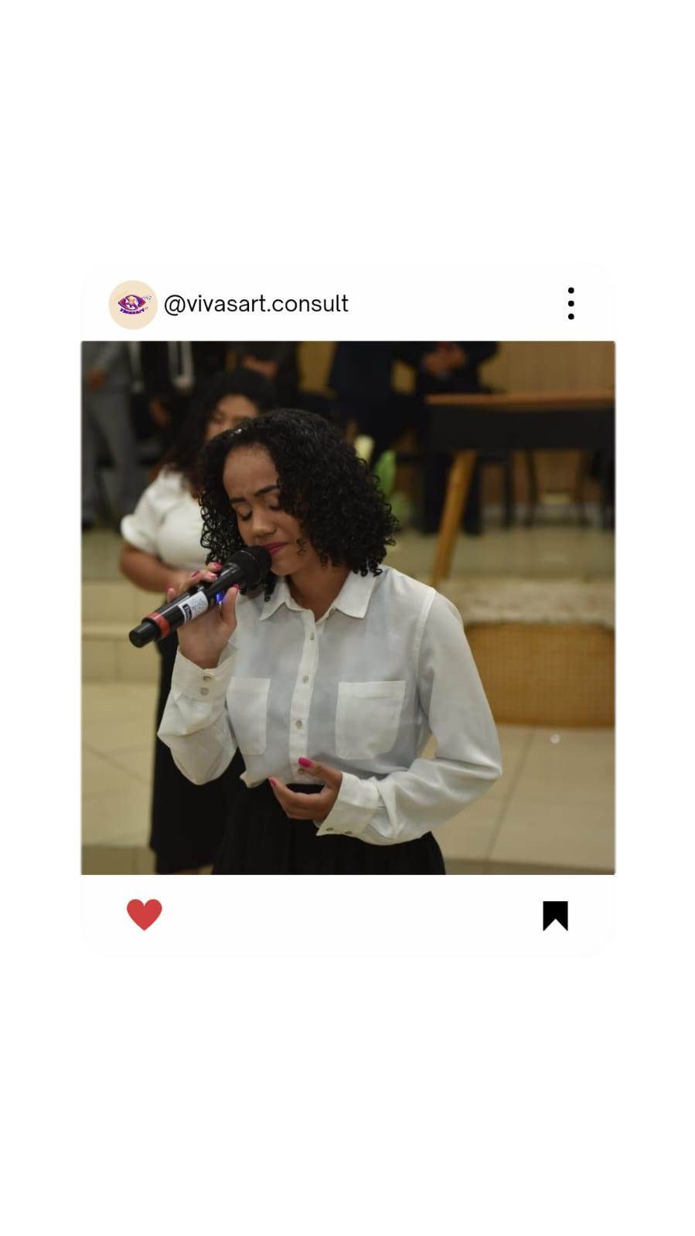
Público alvo
Artistas performáticos
Dançarinos (a)
Atores/atrizes
Cantores (a)

Slide 7

Objetivo
O objetivo principal da empresa é auxiliar artistas na promoção de suas carreiras, utilizando estratégias de marketing por meio de plataformas digitais.

Slide 8

Justificativa
Propósito da Empresa
Ajudar artistas a superar desafios do mercado.
Reconhecimento das Necessidades
Falta de visibilidade;
Incertezas sobre viver da arte.
Foco Estratégico
Construção de identidade e marca fortes.
Desenvolvimento Contínuo
Desenvolvimento pessoal e profissional.
Garantir posição sólida e duradoura no mercado.

Slide 9



Solução
Promover artistas performáticos no mundo corporativo, por meio de abordagens de marketing
Marketing
Pessoal
Marketing
Digital
Marketing de
Relacionamento

Slide 10
Revisão Literária
Segundo Persona (apud DARONCO, 2011, p.53) O Marketing pessoal é um conjunto de ações que busca compreender o ambiente de atuação buscando encontrar necessidades e oportunidades fazendo com que o indivíduo se posicione melhor no mercado.
O Marketing digital possui uma capacidade maior de segmentação, praticidade e comunicação personalizada pelo fato de utilizar da internet como forma de distribuição dos conteúdos, afirma Solomon (2011).
O Marketing de relacionamento inclui cultivar o tipo certo de relacionamento com grupos certos, segundo Kotler e Keller (2006, p. 16).
O Marketing de relacionamento deve concretizar não só a gestão do relacionamento com o cliente, mas também a gestão de relacionamento com parceiros de marketing, como canais, fornecedores, agências e etc., diz KOTLER KELLER (2010, P 16).

Slide 11
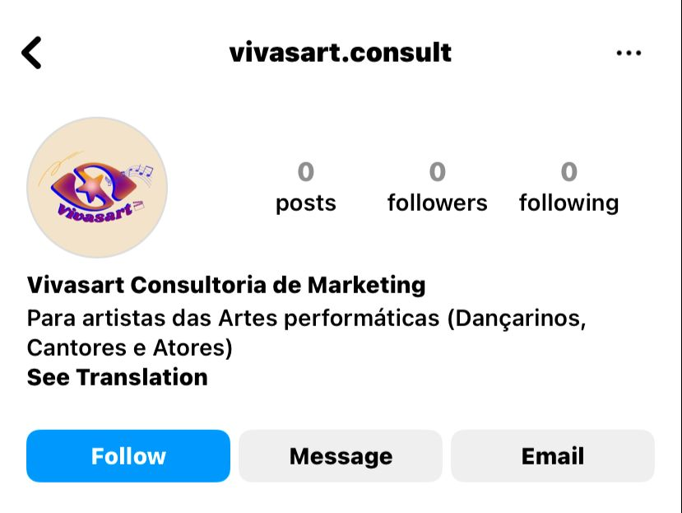


Funcionalidade do projeto
Redes Sociais
Email: vivasartconsultoria@gmail.com
Instagram: @vivasart.consult
Marketing
Marketing Digital
Marketing Pessoal
Marketing de Relacionamento

Slide 12
MISSÃO
VISÃO
VALORES
Auxiliar artistas a construir e promover uma imagem autêntica e impactante por meio de estratégias de marketing digital inovadoras, consultoria personalizada e individualizada e desenvolvimento de relacionamentos sólidos na indústria.
Ser reconhecida como a principal consultoria de imagem para artistas, ajudando-os a alcançar visibilidade e sucesso duradouro em um mercado competitivo, mantendo a integridade e a autenticidade de sua marca pessoal.
Autenticidade
Inovação
Transparência
Comprometimento
Respeito

Slide 13
4Ps
PRODUTO
PRAÇA
A empresa visa agenciar a carreira de artistas performáticos, propondo métodos de marketing para a divulgação do artista, trazendo um toque pessoal e individual da arte de cada cliente.
A empresa será facilmente encontrada nas redes sociais, onde o cliente será encaminhado para o endereço de email, para que assim possa ser realizado o contato com o cliente.
PREÇO
PROMOÇÃO
O preço se dá pela aplicação de 35% sobre o pagamento bruto do cliente. Que serão destinados ao pagamento dos sócios, funcionários, os impostos, etc.
A promoção da empresa se dará pelas redes sociais, como Instagram, Tik Tok, entre outros. O diferencial seria o atendimento personalizado variando de cliente para cliente.

Slide 14

Plano Operacional
2 anos
Realizar a compra de um imóvel para sediar a empresa e diminuir a terceirização;
6 anos
Expansão da capacidade de atendimento;
10 anos
Internacionalização da empresa e dos artistas.

Slide 15
Processo de seleção
1
Inscrição;
2
Seleção de artistas;
3
Entrevista e avaliação dos candidatos;
4
Finalização do contrato;
5
Renovação de conteúdo e direcionamento de carreiras.

Slide 16
Criação Visual
Vermelho
Roxo
Rosa
Amarelo
Bege Claro
Azul

Slide 17

Conclusão
Resumo dos objetivos e resultados;
Análise e relevância;
Pesquisas futuras.

Slide 18
Referências Bibliográficas
ARAÚJO, Victor Hugo Alves. O processo de autogestão no desenvolvimento da carreira. 2018. 61 f., il. Trabalho de Conclusão de Curso (Especialização em Educação e Patrimônio Cultural e Artístico) - Universidade de Brasília, Brasília, 2018. Acesso em: 26 maio. 2024.
KOTLER, Philip; KELLER, Kevin. Administração de marketing. 12 ed. São Paulo:Pearson Prentice Hall, 2006.
PERSONA, Mario. Marketing de Gente: O Marketing Pessoal Como Suporte Para oPrincipal Ativo das Empresas. 1 ed. São Paulo: Futura, 2005.
REIS, Ana Cláudia. Marketing pessoal nas mídias sociais. 2022. 15 f. Artigo acadêmico (Pós-graduação em Comunicação, Marketing e Mídias no setor público) – Instituto Brasileiro de Ensino, Desenvolvimento e Pesquisa, Sem Local, 2017. Acesso em: 26 maio. 2024.
SOMOLON, Michael R. O Comportamento do Consumidor: Comprando, Possuindo e Sendo. 9. ed. Porto Alegre, RS: Bookman, 2011.
WENZEL, Natália Tereza Athayde. Marketing Pessoal - O Desenvolvimento pessoal como diferencial do profissional do século XXI. Revista Eletrônica de Gestão, Engenharia e Tecnologia da Faculdade de Tecnologia de Piracicaba. v. 2, n. 1, 2016. Acesso: 26 maio. 2024.
Colab55. Psicologia das Cores: O Guia Completo para Artistas. Disponível em: https://www.colab55.com/collections/psicologia-das-cores-o-guia-completo-para-artistas. Acessado em: 11 de maio. 2024.
Grafitti Artes. Qual o Significado das Cores? Disponível em: https://blog.grafittiartes.com.br/qual-o-significado-das-cores/. Acessado em: 11 de maio. 2024.

Slide 19



Agradecimentos
Obrigado pela atenção!

Slide 20


Dúvidas?

